Slide 1
Vacation Manager Project
(4 A.M. Manager)
софтуер за проекти и отпуски
Цветина Ангелова
Мария Щерева
Модул 13
Софтуерно инженерство
Варна

Slide 2
Цел на проекта
Vacation Manager (4 A.M. Manager) служи за управлението на проекти и отпуски от потребителските профили на служителите на една компания. Също така има система на разпределяне на екипите и ролите в организацията.

Slide 3
Структура
Следва MVC модел
Слой за данни
Слой за услуги
Презентационен слой

Slide 4
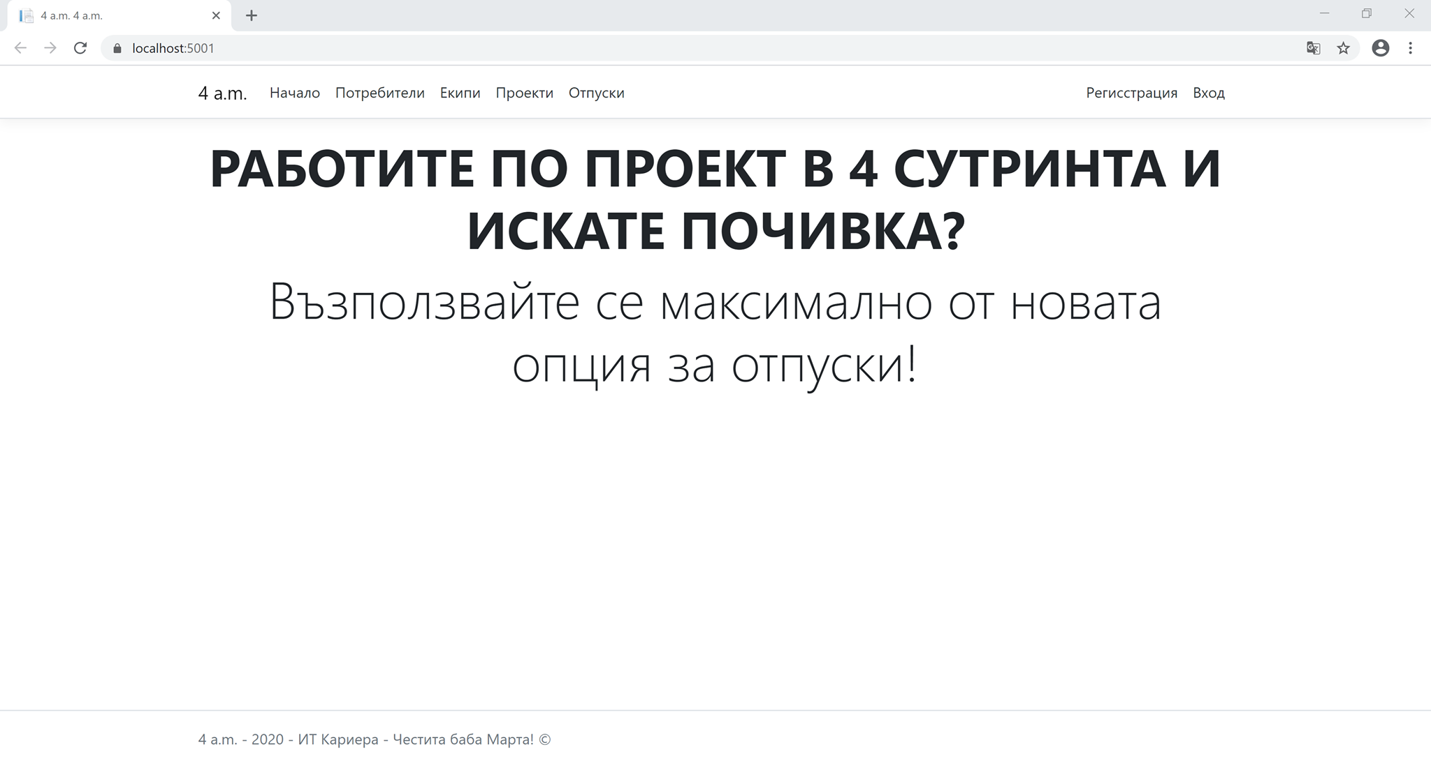
Начална страница
Вход / Регистрация опция
Меню
Заглавно изречение
Име на проекта - Дата

Slide 5
1.
Потребители
Вход/ Регистрация/Профил/ Роли

Slide 6
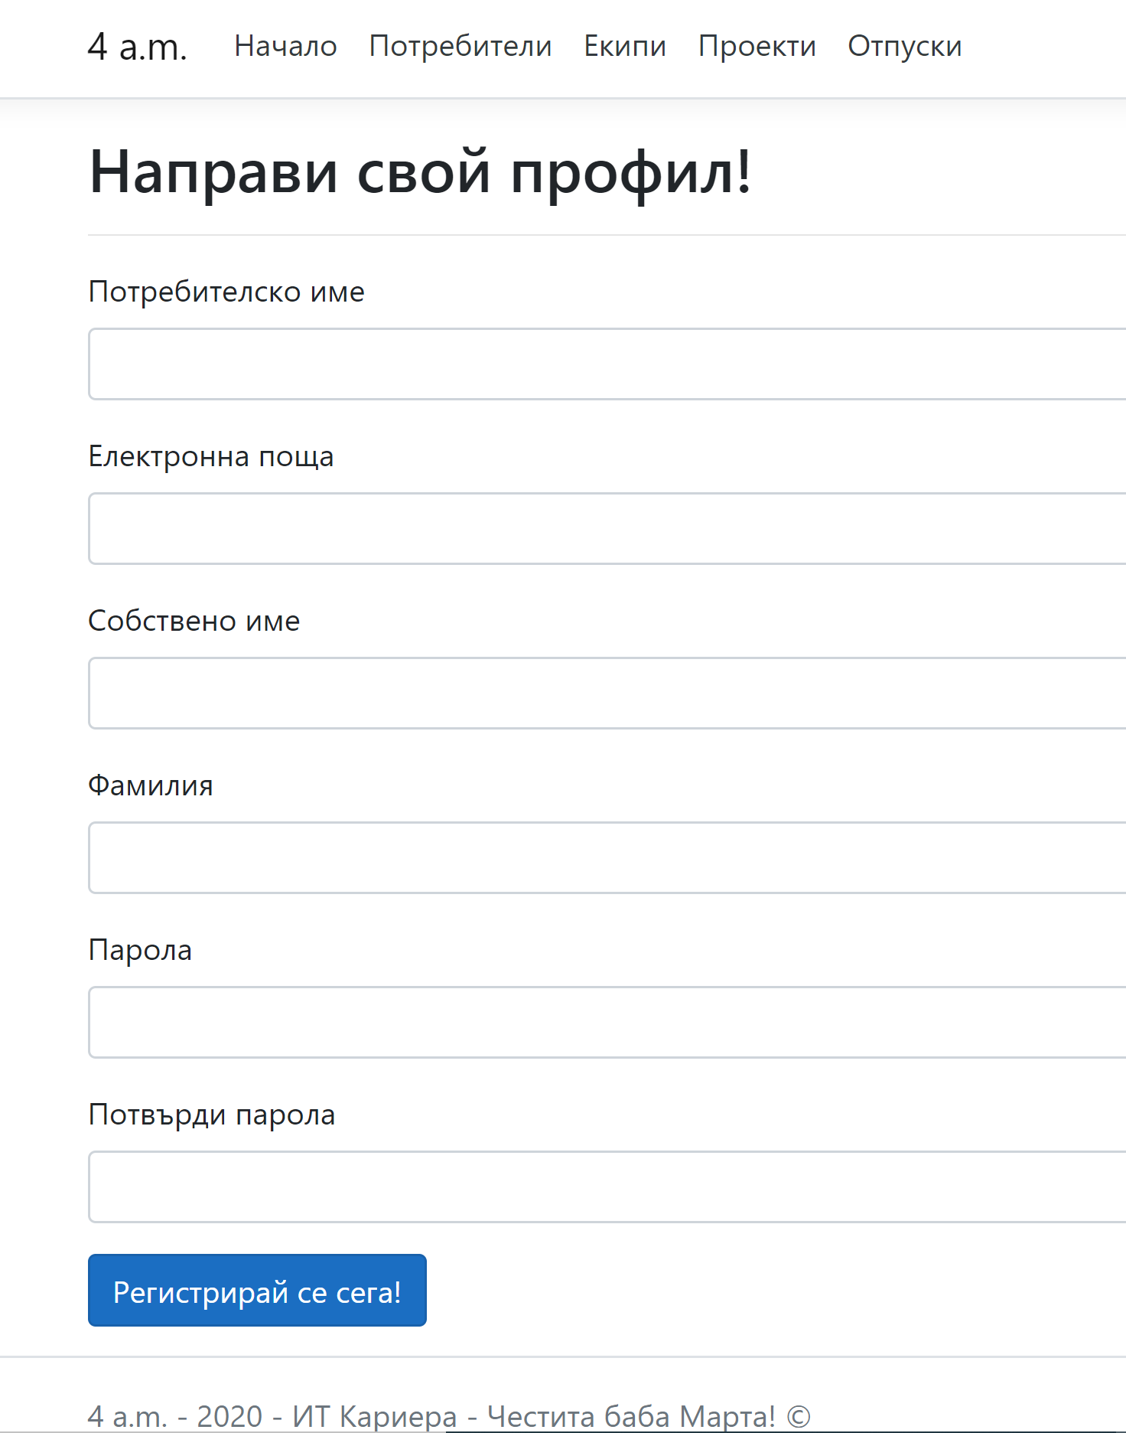
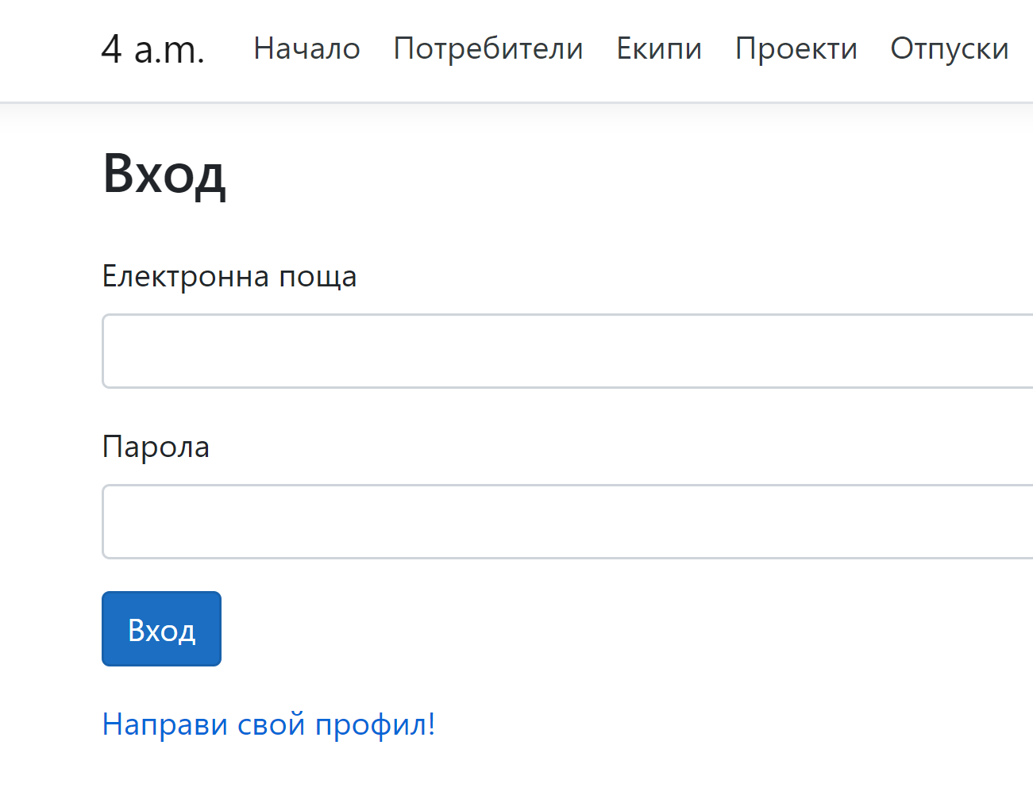
Системата работи с потребители и всеки потребител има потребителско име и парола за достъп до функционалността на системата.
Вход / Влизане в профил
Регистрация / Създаване на профил

Slide 7
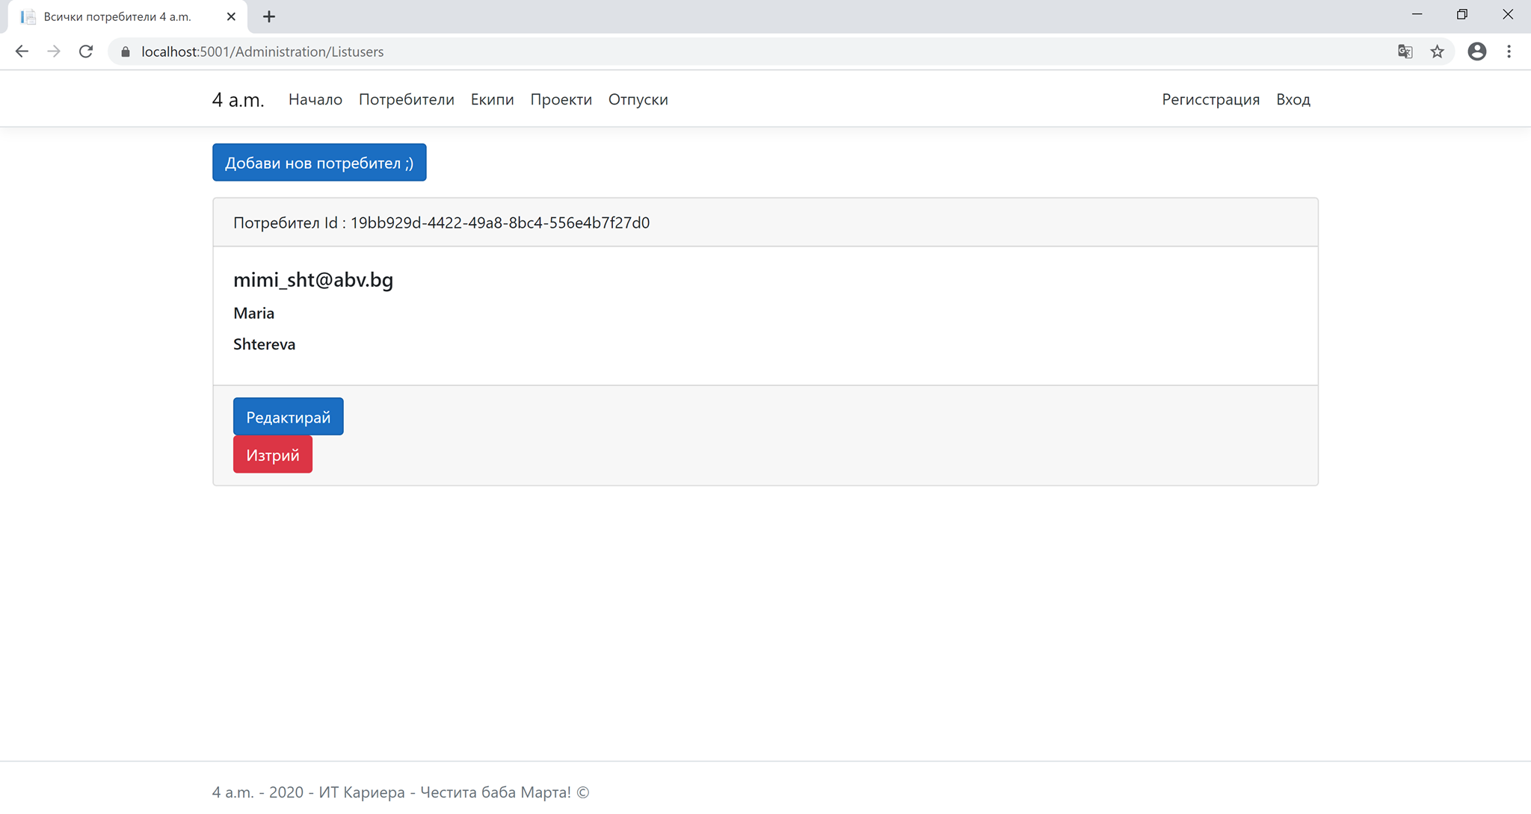
Профил

Slide 8
Видове роли
Изпълнителен директор [CEO]
Разработчик [Developer]
Лидер на екип [TeamLead]
Без роля [Unassigned]

Slide 9
2.
Отпуски

Slide 10
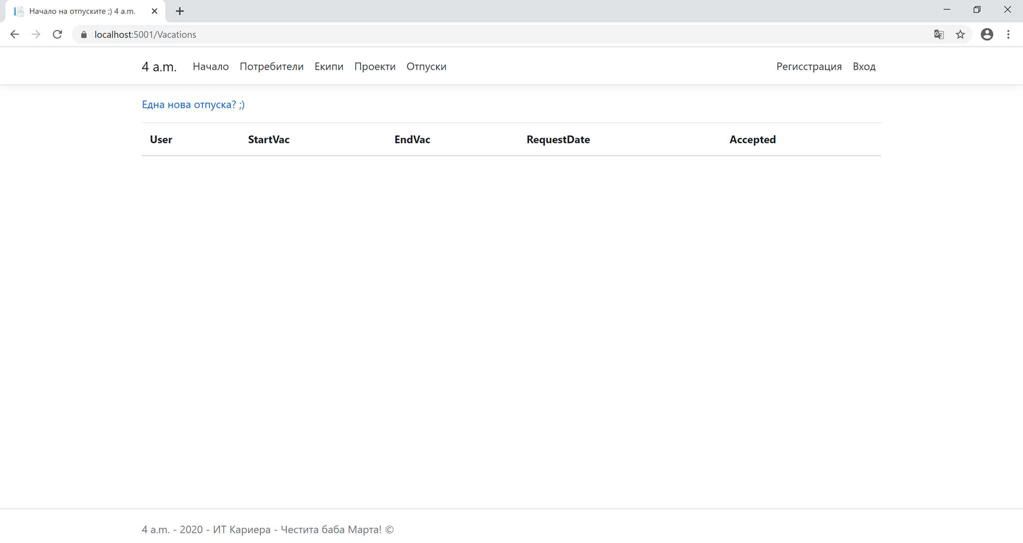
Потребителите имат възможност да правят заявки за отпуск, обикновен или болничен.
Начална дата [StartVac]
Крайна дата [EndVac]
Дата на заявка [RequestDate]
Дали е одобрена [Accepted]
Заявител [User]

Slide 11
3.
Проекти

Slide 12
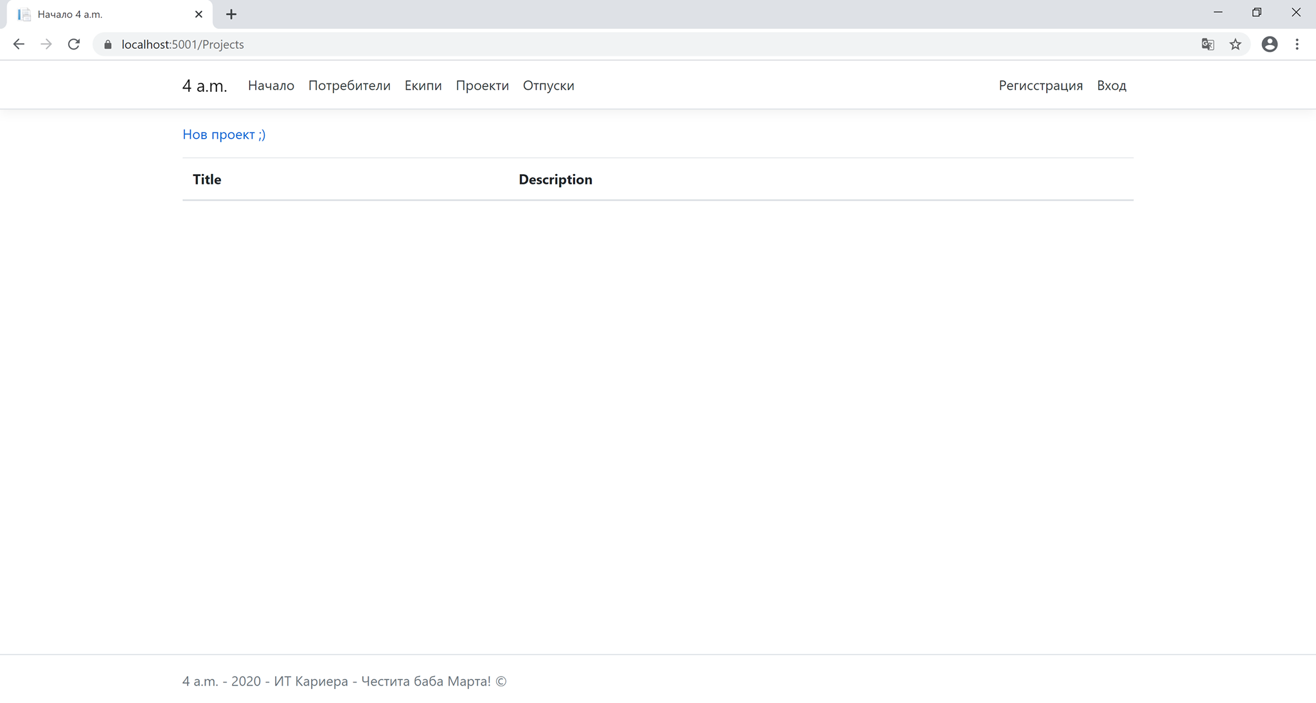
Системата също поддържа списък на проектите, които се разработват от служителите на компанията.
Име на проекта [Title]
Описание на проекта [Description]

Slide 13
4.
Екипи

Slide 14
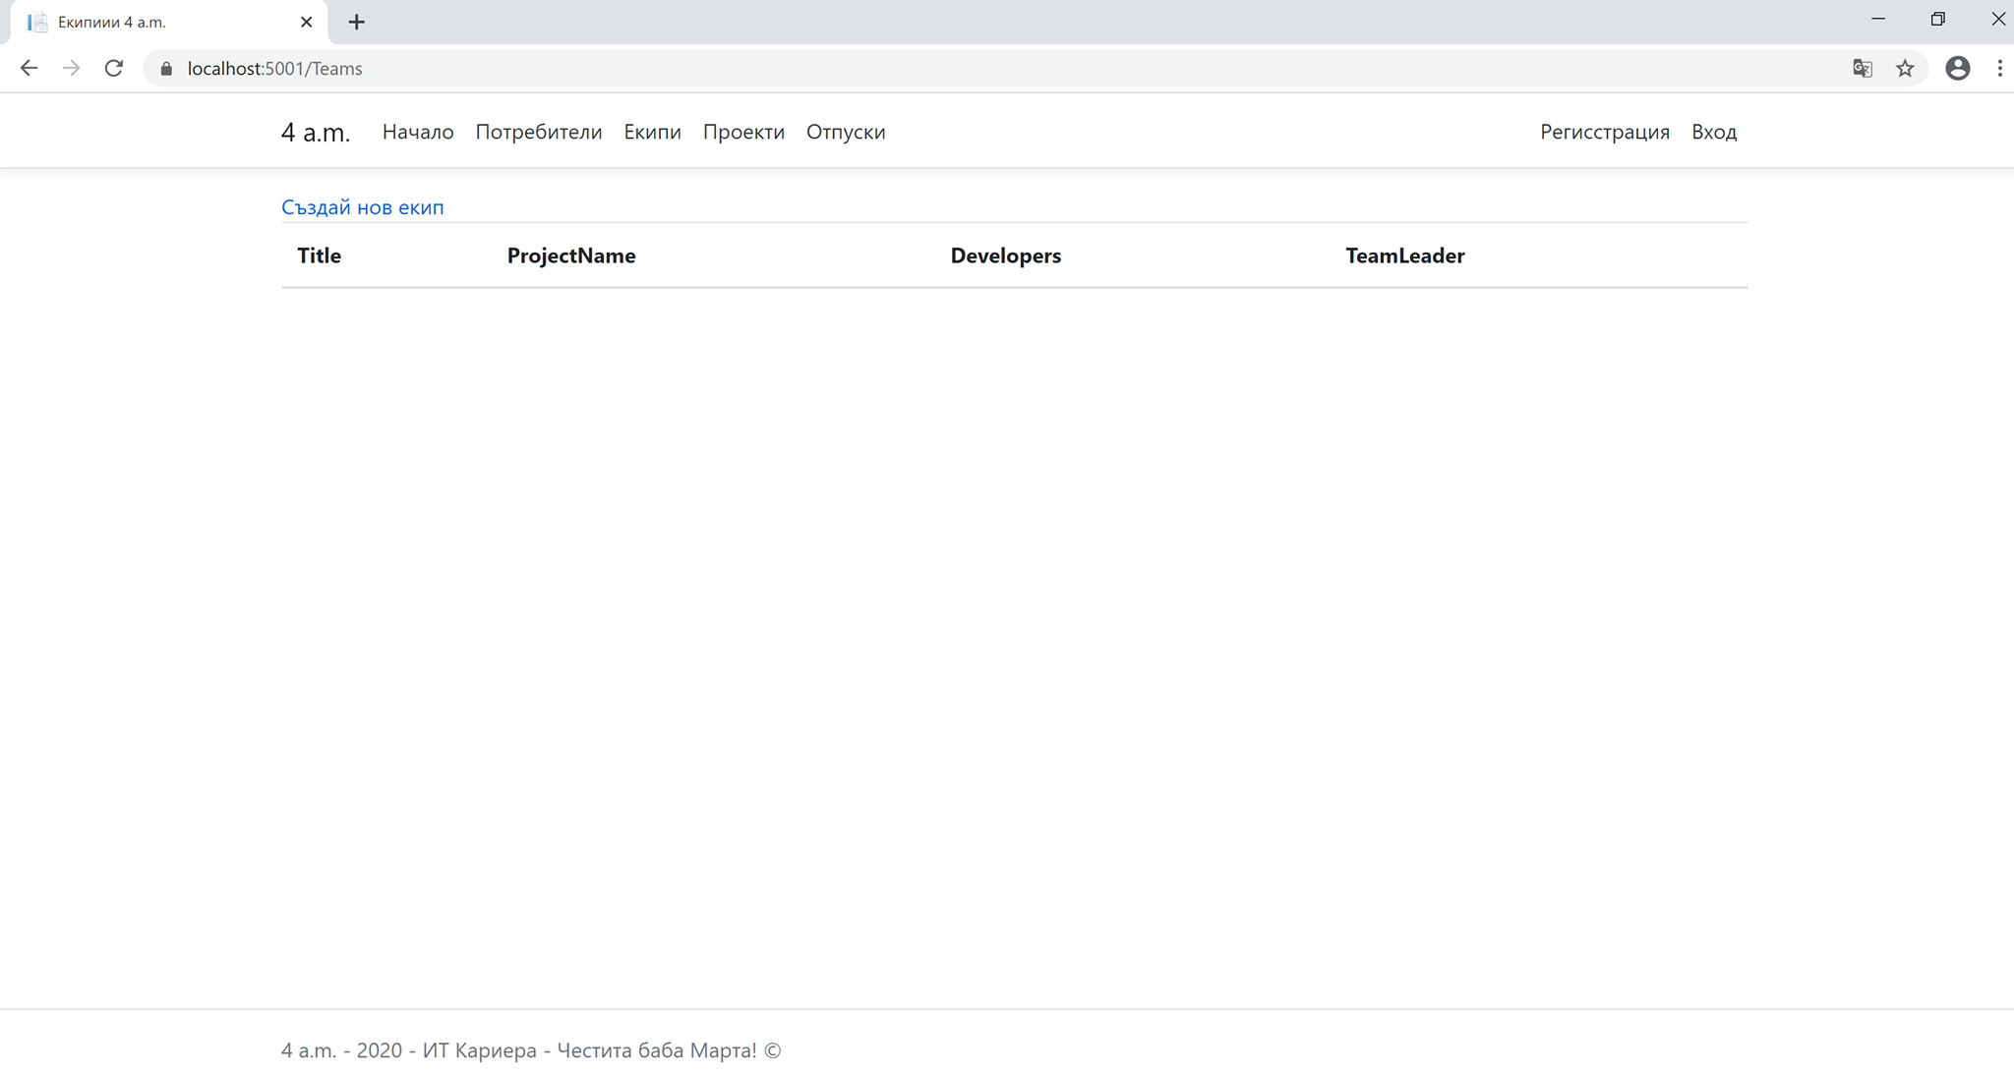
Всеки потребител може да бъде част от екип, а всеки екип си има:
Име на екипа [Title]
Име на проекта, по който разботи [ProjectName]
Разработчици [Developers]
Лидер на екипа [TeamLeader]

Slide 15
Благодаря Ви за вниманието!
https://github.com/itcareer-project/4AMVacation

